Slide 1
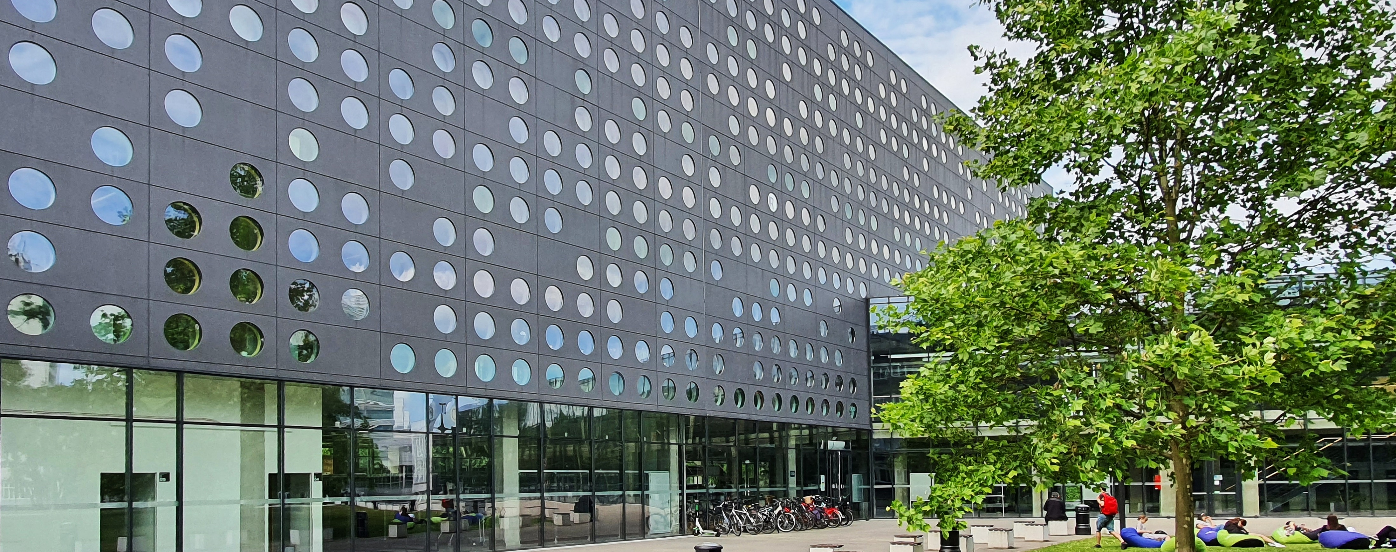
Dział Dostępności (DZD)

Slide 2
W Politechnice Wrocławskiej od kilkunastu lat wdrażana jest idea uczelni „bez barier”, otwartej oraz przyjaznej młodzieży
z problemami zdrowotnymi.
Zajmujemy się wsparciem kandydatów, studentów oraz doktorantów ze szczególnymi potrzebami, w tym
z niepełnosprawnościami na Politechnice Wrocławskiej
W celu poprawy dostępności szkolnictwa wyższego, Politechnika Wrocławska realizowała także projekt pn. „Politechnika Nowych Szans”.

Slide 3
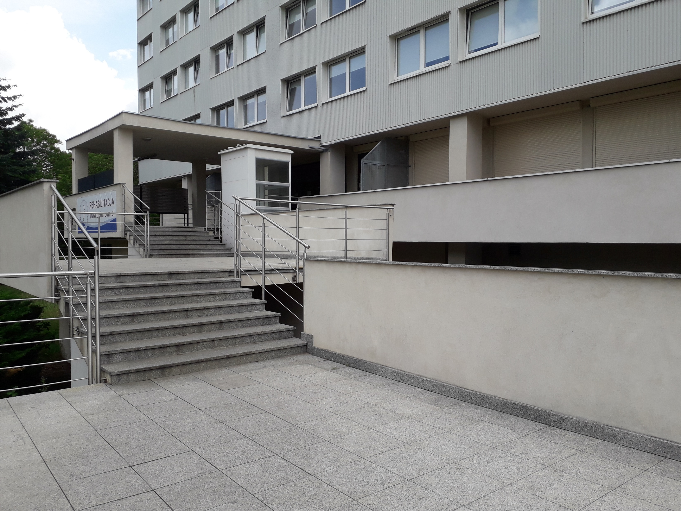
Usługi dla wszystkich studentów
Poradnia Psychologiczna - w trudnych sytuacjach studenci Politechniki Wrocławskiej mogą liczyć na pomoc zatrudnionych w uczelni psychologów i psychoterapeutów.
Poradnia psychologiczna znajduje się na terenie akademika T-22 (Osiedle Wittigowo): dzd.pwr.edu.pl/pl/pomoc-i-wsparcie/poradnia-psychologiczna
Wizyta trwa około 45 minut, ilość wizyt w zależności od potrzeb. Konsultację można odbyć stacjonarnie, zdalnie lub telefonicznie.

Slide 4
Świadczone usługi dla osób ze szczególnymi potrzebami, w tym z niepełnosprawnością
Pomoc w kontaktach z Prowadzącymi
Asystent Edukacyjny
Dodatkowe kursy języka obcego (tzw. Lektoraty)
Rozwiązania ułatwiające funkcjonowanie osobom w procesie tranzycji
Stypendium Stowarzyszenia Absolwentów PWr
Liderzy Dostępności PWr

Slide 5
Świadczone usługi tylko dla osób
z niepełnosprawnością
Obóz integracyjno-szkoleniowy
Adaptacja materiałów dydaktycznych
Wypożyczalnia sprzętu

Slide 6
Wsparcie studentów ze strony PWr
Sfera: dydaktyczna, organizacyjna, materialna, socjalno-bytowa
Dydaktyka
Indywidualny tok studiów
Indywidualne zaliczenia / egzaminy
Organizacja
Wcześniejsze zapisy na zajęcia ogólnouczelniane oraz wydziałowe
Możliwość wejścia do dziekanatów poza kolejnością
Sfera materialna oraz socjalno-bytowa
Stypendium dla osób niepełnosprawnych
Dostosowane budynki PWr oraz akademiki (pokoje jednoosobowe)

Slide 7
Kontakt
Dział Dostępności
Pełnomocniczka Rektora ds. Dostępności
budynek C-13, pokój 1.08
8:00 – 14:00
pomoc.n@pwr.edu.pl
71 320 43 20
strona: dzd.pwr.edu.pl
Kierowniczka Działu Dostępności
Renata Forycka
renata.forycka@pwr.edu.pl
dr hab. inż. Katarzyna Jach, prof. uczelni
katarzyna.jach@pwr.edu.pl
669660688
Grupa pracowniczek i pracowników Uczelni, która wspiera i propaguje dostępność w jednostkach PWr, wykaz osób dostępny pod adresem: dzd.pwr.edu.pl/pl/liderzy-dostepnosci/informacje-o-liderach-dostepnosci
Liderzy Dostępności

